Slide 1
PHÒNG GIÁO DỤC VÀ ĐÀO TẠO QUẬN LONG BIÊN
TRƯỜNG TIỂU HỌC ÁI MỘ A
Môn: Tự nhiên và xã hội lớp 3
Lớp 3 – Tuần 27
Tên bài: Chim
Giáo viên: Nguyễn Thị Lệ Hằng

Slide 2
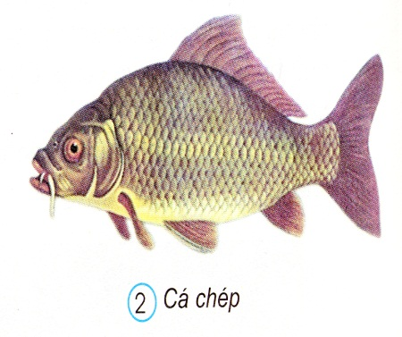
ÔN BÀI CŨ
Chỉ và nói tên bộ phận của con cá trong hình sau:
Vây
Mình
Đuôi
Mắt
Miệng

Slide 4
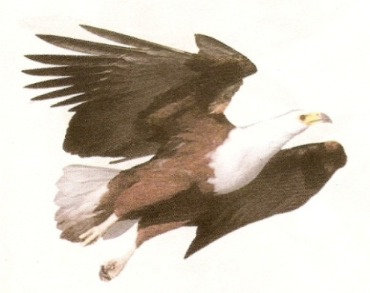
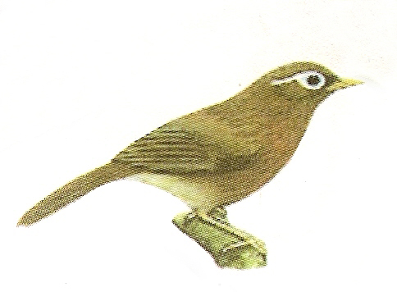
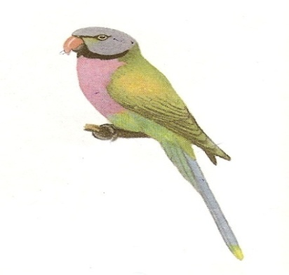
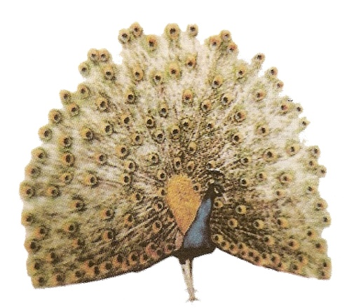
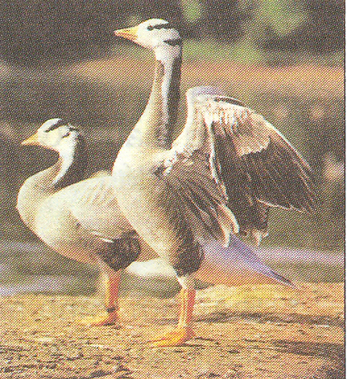
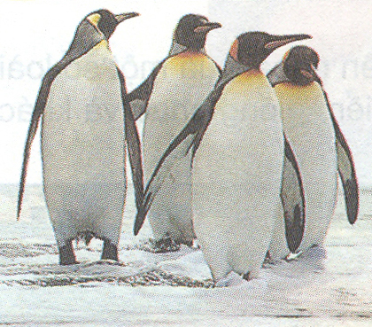
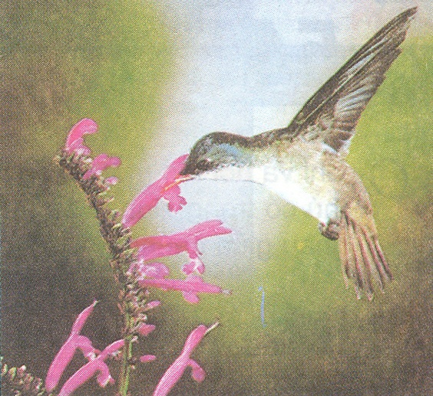
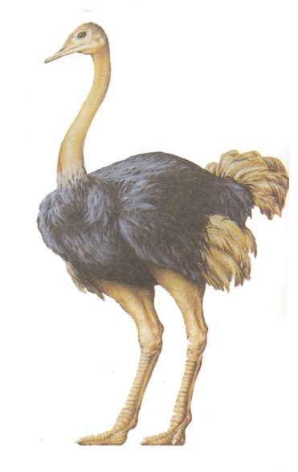
Đại bàng
Họa mi
Vẹt
Công
Ngỗng
Chim cánh cụt
Chim hút mật
Đà điểu

Slide 5
+ Chỉ và nói tên các bộ phận của con chim có trong hình.
+ Em có nhận xét gì về độ lớn của chúng? Loài nào biết bay? Loài nào biết bơi? Loài nào chạy nhanh?
+ Bên ngoài cơ thể của chim thường có gì bảo vệ? Bên trong cơ thể của chúng có xương sống không? Mỏ chim có đặc điểm gì chung? Chúng dùng mỏ để làm gì?

Slide 6
Chỉ và nói tên các bộ phân của con chim trong hình sau:

Slide 10
Em có nhận xét gì về độ lớn của chúng?

Slide 11
Loài nào biết bay? Loài nào biết bơi? Loài nào chạy nhanh?

Slide 12
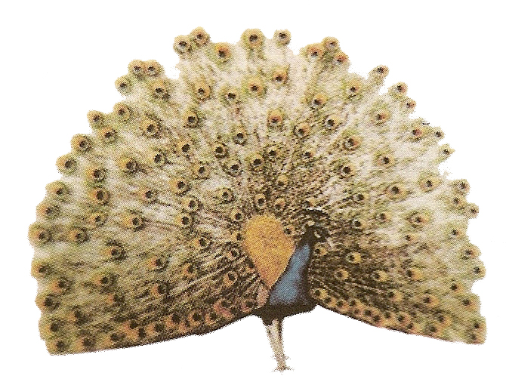
LOÀI CHIM BIẾT BAY
Họa mi
Chim hút mật
Công
Vẹt
Đại bàng

Slide 13
LOÀI CHIM BIẾT BƠI
Ngỗng
Chim cánh cụt

Slide 14
LOÀI CHIM CHẠY NHANH
Đà điểu

Slide 15
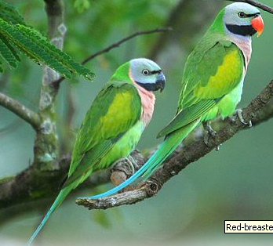
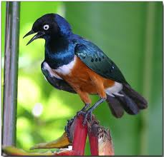
LOÀI CHIM BIẾT NÓI
Vẹt
Sáo

Slide 16
Bên ngoài cơ thể của chim được bao phủ bằng gì?
Bên ngoài cơ thể của chim được bao phủ bởi lớp lông vũ.

Slide 17
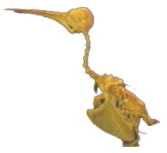
Bên trong cơ thể của chúng có xương sống không?
Xương sống
Bộ xương của chim hút mật

Slide 18
Mỏ chim cứng, dài, nhọn, chúng dùng mỏ để gắp thức ăn.
Mỏ chim có đặc điểm gì chung? Chúng dùng mỏ để làm gì?
Mỏ

Slide 19
Nêu điểm giống và khác nhau của các loài chim có trong hình.

Slide 20
Xương sống
Mỏ
Hai cánh
Hai chân
Lông vũ

Slide 21
Các loài chim khác nhau về:
Màu sắc.
Hình dáng.
Khả năng.

Slide 22
Về màu sắc, hình dáng

Slide 23
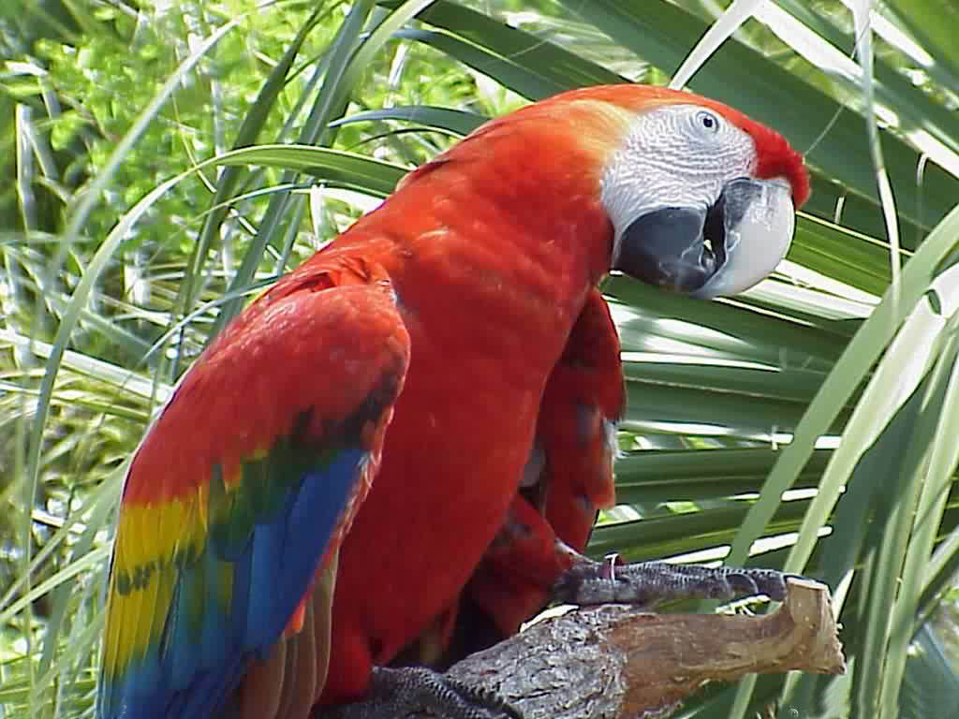
Bắt chước tiếng người
Vẹt
Sáo

Slide 24
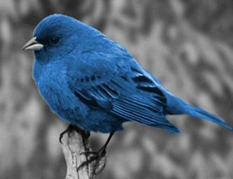
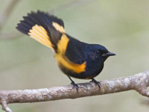
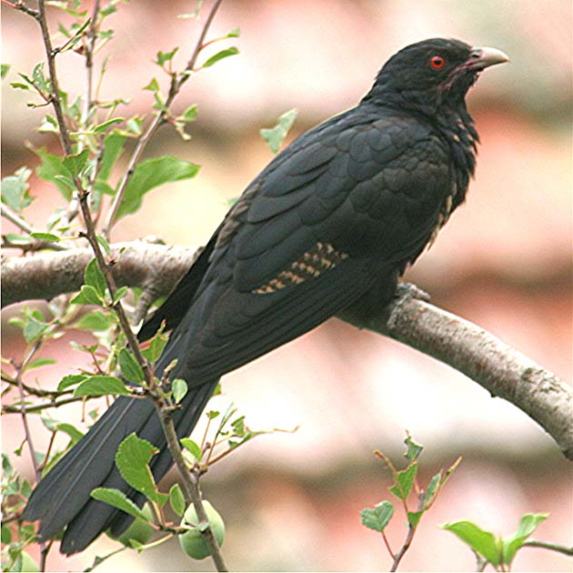
Có giọng hót hay
Họa mi
Sơn ca
Chích chòe

Slide 25
Biết bay
Chạy nhanh
Biết bơi

Slide 26
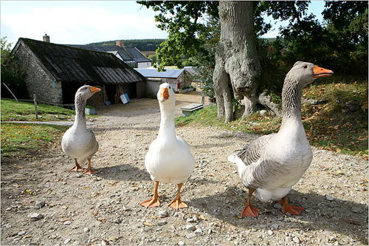
Cánh lớn
Chân to
Chân
có màng

Slide 28
- Chim là động vật có xương sống. Tất cả loài chim đều có lông vũ, có mỏ hai cánh, hai chân.
- Chim có rất nhiều loài khác nhau, mỗi loài có những đặc điểm màu sắc, hình dáng, khả năng khác nhau tạo nên thế giới chim phong phú, đa dạng.

Slide 29
Nêu những lợi ích của chim mà em biết. Cho ví dụ cụ thể.

Slide 30
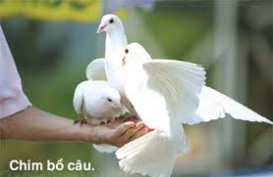
Chim giúp con người đưa thư

Slide 31
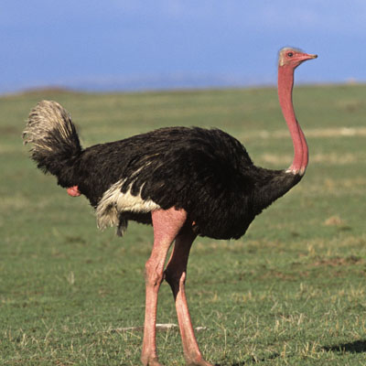
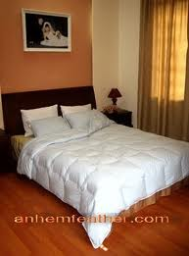
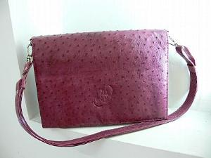
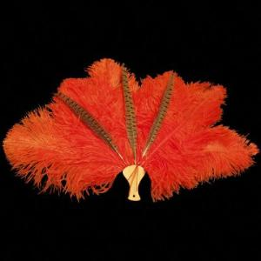
Da và lông
Đà điểu
Túi xách
làm từ da Đà điểu
Quạt
làm từ lông Đà điểu

Slide 32
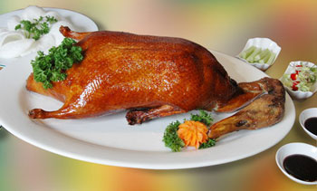
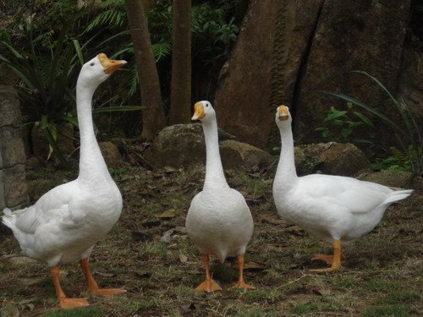
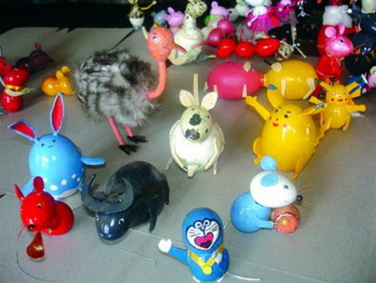
Thịt và trứng
Ngỗng
Đồ chơi làm từ vỏ trứng

Slide 33
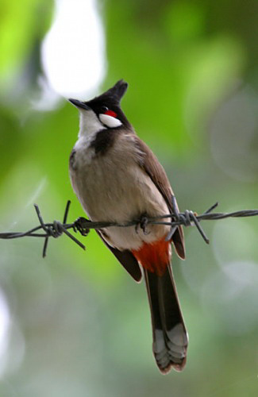
Làm cảnh
chào mào

Slide 34
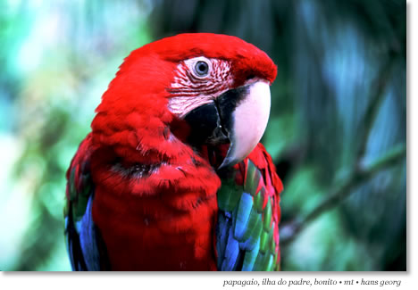
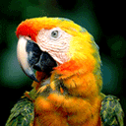
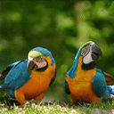
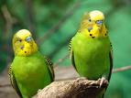
Làm cảnh
vẹt (két)

Slide 35
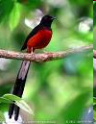
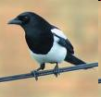
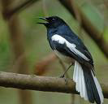
Làm cảnh
chích chòe

Slide 36
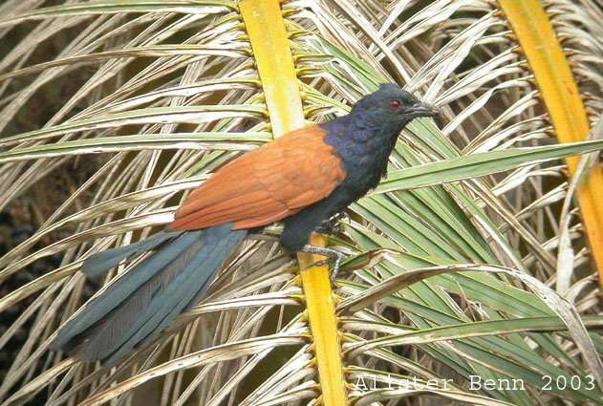
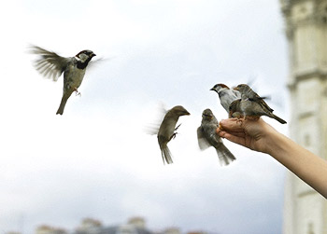
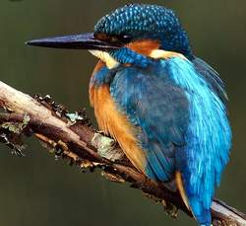
Làm thuốc chữa bệnh
Bìm bịp Chữa bệnh liệt dương
Se Sẻ
Chữa bệnh ho
Bối cá Chữa bệnh trĩ

Slide 37
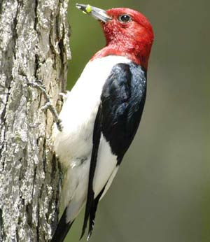
Chim bắt sâu bảo vệ mùa màng.
Làm cân bằng hệ sinh thái
Chim sẻ
Chim gõ kiến

Slide 38
Tại sao chúng ta không nên săn bắt hoặc phá tổ chim?
Vì chim rất có ích cho cuộc sống của con người.

Slide 39
Chúng ta cần làm gì để bảo vệ loài chim?

Slide 40
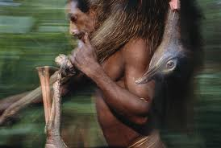
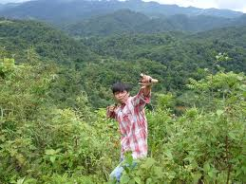
Không nên săn bắn các loài chim, phá tổ chim.

Slide 41
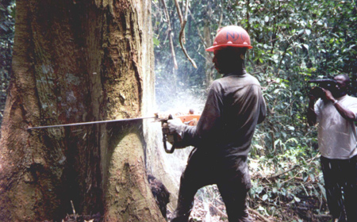
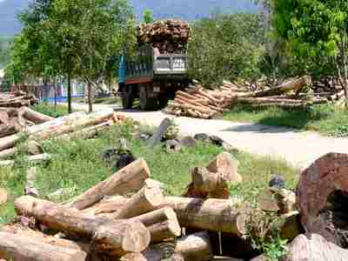
Không nên chặt phá rừng làm mất môi trường sống của chim.

Slide 42
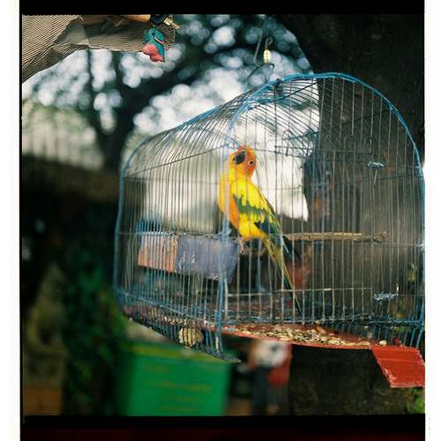
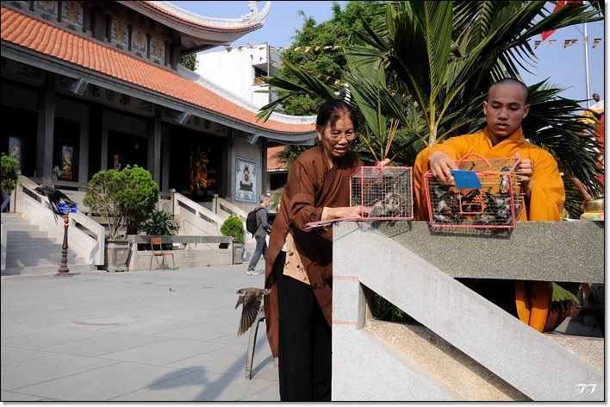
Không nên nhốt chim vì sẽ làm chim mất tự do.

Slide 43
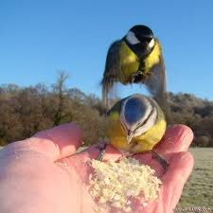
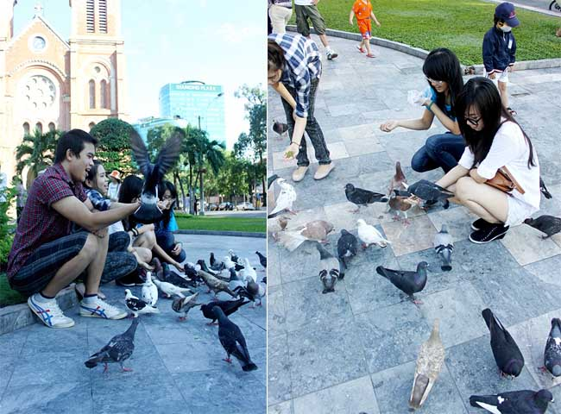
Phải yêu quý, chăm sóc và bảo vệ các loài chim, cho chim ăn.

Slide 44
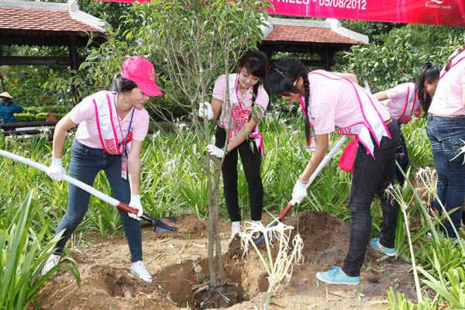
Trồng nhiều cây xanh.

Slide 45
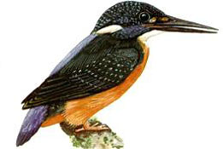
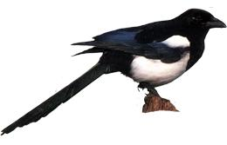
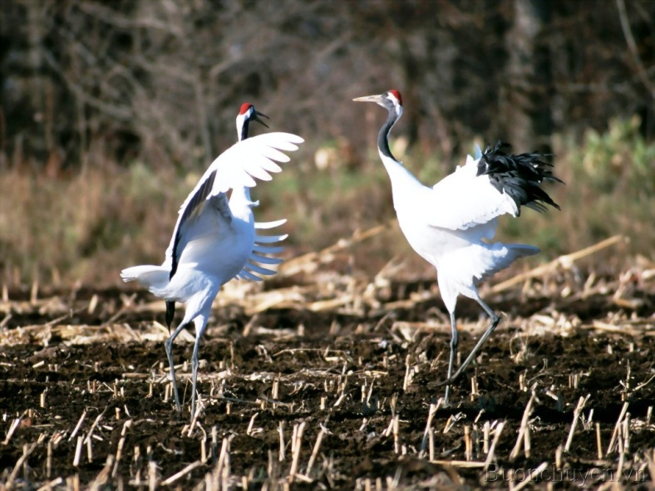
MỘT SỐ LOÀI CHIM
CÓ TÊN TRONG SÁCH ĐỎ
Bồng chanh rừng
Chim ác là
Gà lôi tía
Khướu đầu đen má xám
Sếu đầu đỏ

Slide 46
Chim thường có ích lợi bắt sâu, lông chim làm chăn, đệm, chim được nuôi để làm cảnh hoặc ăn thịt. Chúng ta phải bảo vệ chúng.

Slide 47
Các em về nhà sưu tầm thêm tranh ảnh về các loài chim.

Slide 48
Đố bạn chim gì?
1 | 2 | 3 | 4
5 | 6 | 7 | 8

Slide 49
ĐỐ BẠN CHIM GÌ?
Chim gì biểu tượng hòa bình
Chuyển thư giúp bạn nối tình ngược xuôi? Là chim gì?
9
8
7
6
5
4
3
2
1
0
HẾT GIỜ
10

Slide 50
ĐỐ BẠN CHIM GÌ?
Chim gì múa đẹp khoe đời
Áo khăn tha thướt, váy thời xòe hoa? Là chim gì?
9
8
7
6
5
4
3
2
1
0
HẾT GIỜ
10

Slide 51
ĐỐ BẠN CHIM GÌ?
Chim gì biểu tượng mùa xuân
Khi đào mai nở xa gần liệng chao? Là chim gì?
9
8
7
6
5
4
3
2
1
0
HẾT GIỜ
10

Slide 52
ĐỐ BẠN CHIM GÌ?
Chim gì luôn bám cây rừng
Mỏ gõ đồm độp không ngừng kiếm ăn? Là chim gì?
9
8
7
6
5
4
3
2
1
0
HẾT GIỜ
10

Slide 53
ĐỐ BẠN CHIM GÌ?
Chim gì chị Tấm thác sinh
Vua giơ tay áo, cô mình vào luôn? Là chim gì?
9
8
7
6
5
4
3
2
1
0
HẾT GIỜ
10

Slide 54
ĐỐ BẠN CHIM GÌ?
Chim gì mò mẫm ăn đêm
Ngày say sưa ngủ, kèm nhèm mắt to? Là chim gì?
9
8
7
6
5
4
3
2
1
0
HẾT GIỜ
10

Slide 55
ĐỐ BẠN CHIM GÌ?
Chim gì mà đi ăn đêm
Đậu phải cành mềm lộn cổ xuống ao? Là chim gì?
9
8
7
6
5
4
3
2
1
0
HẾT GIỜ
10

Slide 56
ĐỐ BẠN CHIM GÌ?
Chim gì hót ra tiếng chào
Học sinh anh nào chớ có học theo? Là chim gì?
9
8
7
6
5
4
3
2
1
0
HẾT GIỜ
10

Slide 57
Chim bồ câu

Slide 58
Chim công

Slide 59
Chim én

Slide 60
Chim gõ kiến

Slide 61
Chim vàng anh

Slide 62
Chim cú mèo

Slide 63
Chim cò

Slide 64
Chim vẹt

